Slide 1
филиал Муниципального автономного дошкольного образовательного учреждения
«Детский сад № 26 комбинированного вида» - «Детский сад № 27»
623103, Свердловская область, г. Первоуральск, ул. 50 лет СССР 26 «а», 8(3439)63-70-35
Дидактическая игра «Собери дорожный знак»
Алтынникова Марина Валерьевна
Воспитатель
Первоуральск, 2022

Slide 2
Дидактическая игра «Собери знак»
С дошкольного возраста ребёнок становится участником дорожного движения: он или пешеход, который вместе с родителями идет по улице, или пассажир, который едет в транспорте.
Дорога и улица манят ребёнка своей неизвестностью, многообразием впечатлений. А у детей дошкольного возраста отсутствует та защитная психологическая реакция на дорожную обстановку, которая свойственна взрослым. У дошкольников наблюдается значительный разрыв между теоретическими знаниями правил и их практическим применением. Поэтому уже в детском саду необходимо изучать с детьми правила дорожного движения и формировать у них навыки осознанного безопасного поведения на улице большого города. Важно не просто обучать детей навыком безопасного поведения на дороге, но и вырабатывать привычку соблюдать правила дорожного движения.
Актуальность этой проблемы связана с тем, что у детей дошкольного возраста отсутствует та защитная психологическая реакция на дорожную обстановку, которая свойственна взрослым. Их жажда знаний, желание постоянно открывать что-то новое часто ставит ребёнка перед реальными опасностями, в частности на улицах.
Поэтому уже в детском саду необходимо изучать с детьми правила дорожного движения, формировать у них навыки осознанного безопасного поведения на улице большого города.
Дети – наше будущее, и их безопасность зависит только от нас самих.

Slide 3
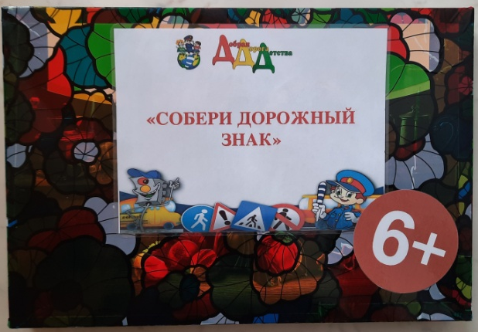
Цель : Закрепление представлений детей о знаках дорожного движения, их назначении.
Задачи:
Формировать знания детей о дорожных знаках; учить детей различать дорожные знаки; соотносить речевую форму описания дорожных знаков с их графическим изображением;
Развивать память, внимание, связную речь, логическое мышление, пространственную ориентировку, зрительное восприятие; мелкую моторику рук;
Воспитывать самостоятельность, быстроту реакции, смекалку.
Дорожные знаки должны знать не только водители,
но и пешеходы четко должны их выполнять.
Игра предназначена для детей старшего дошкольного и младшего школьного возраста.
В комплект игры входят: карточки – образцы с изображениями дорожных знаков и их названиями; детали, из которых состоят знаки – различные геометрические фигуры белого, красного и синего цвета; элементы изображений на знаках белого, синего и чёрного цвета.

Slide 4
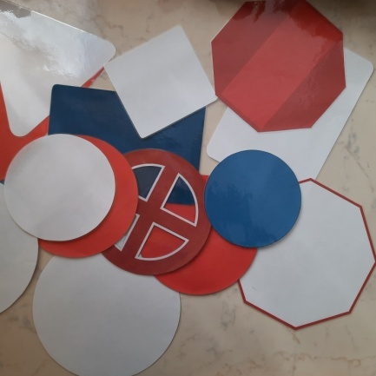
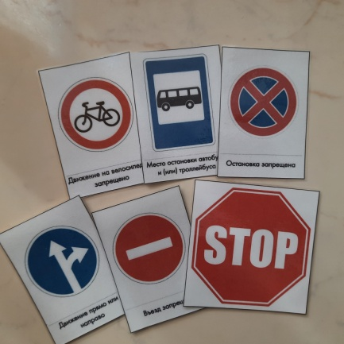
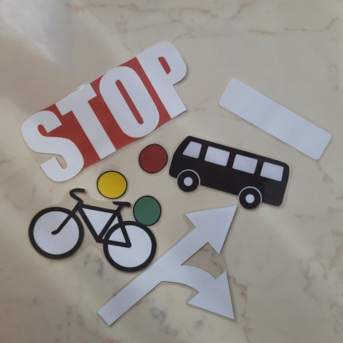
Вариант 1. Чтобы у детей не возникло затруднений предварительно нужно рассмотреть карточки – образцы дорожных знаков, чтобы определить название и из каких частей состоит знак. Затем на примере одного знака показать, из каких деталей собирается знак. После чего ребёнок выбирает себе карту – образец и собирает знак самостоятельно.
Вариант 2. Ребёнку предлагается по памяти, опираясь только на название знака собрать его:
из предлагаемых деталей;
выбрать детали самостоятельно.

Slide 5
Планируемые результаты (целевые ориентиры):
1.У детей сформировано умение ориентироваться в дорожно - транспортной обстановке и прогнозировать дорожную ситуацию;
2. У детей расширились знания детей об элементарных правилах пешехода.
3.Дети старшего дошкольного возраста знают о правилах дорожного движения.
4.У детей развиты внимание, наблюдательность при выполнении задания;
5.У детей привита культура поведения с целью предупреждения детского дорожно-транспортного травматизма;
6.Дети уважительно относятся к соблюдению правил дорожного движения и соблюдают их.
7. У детей сформирована культура поведения на дороге в роли пешехода.

